Slide 1

RINIA Berlin
Koordination: Club Dialog e.V.
Projektleitung: Dr. Natalia Roesler
www.netzwerk-iq.de

Slide 2

Koordination (Trägervorstellung)
Club Dialog e.V.
Migrant*innenorganisation, gegründet 1988 in Berlin
Fokus auf Integration, Bildung & gesellschaftlichen Dialog
Mehrsprachige Angebote für verschiedene Communities und Generationen
Zusammenarbeit mit sozialen, Bildungs- und Integrationsnetzwerken auf Landes- und Bundesebene
Langjährige Erfahrung in integrationsorientierter Projektarbeit

Slide 3
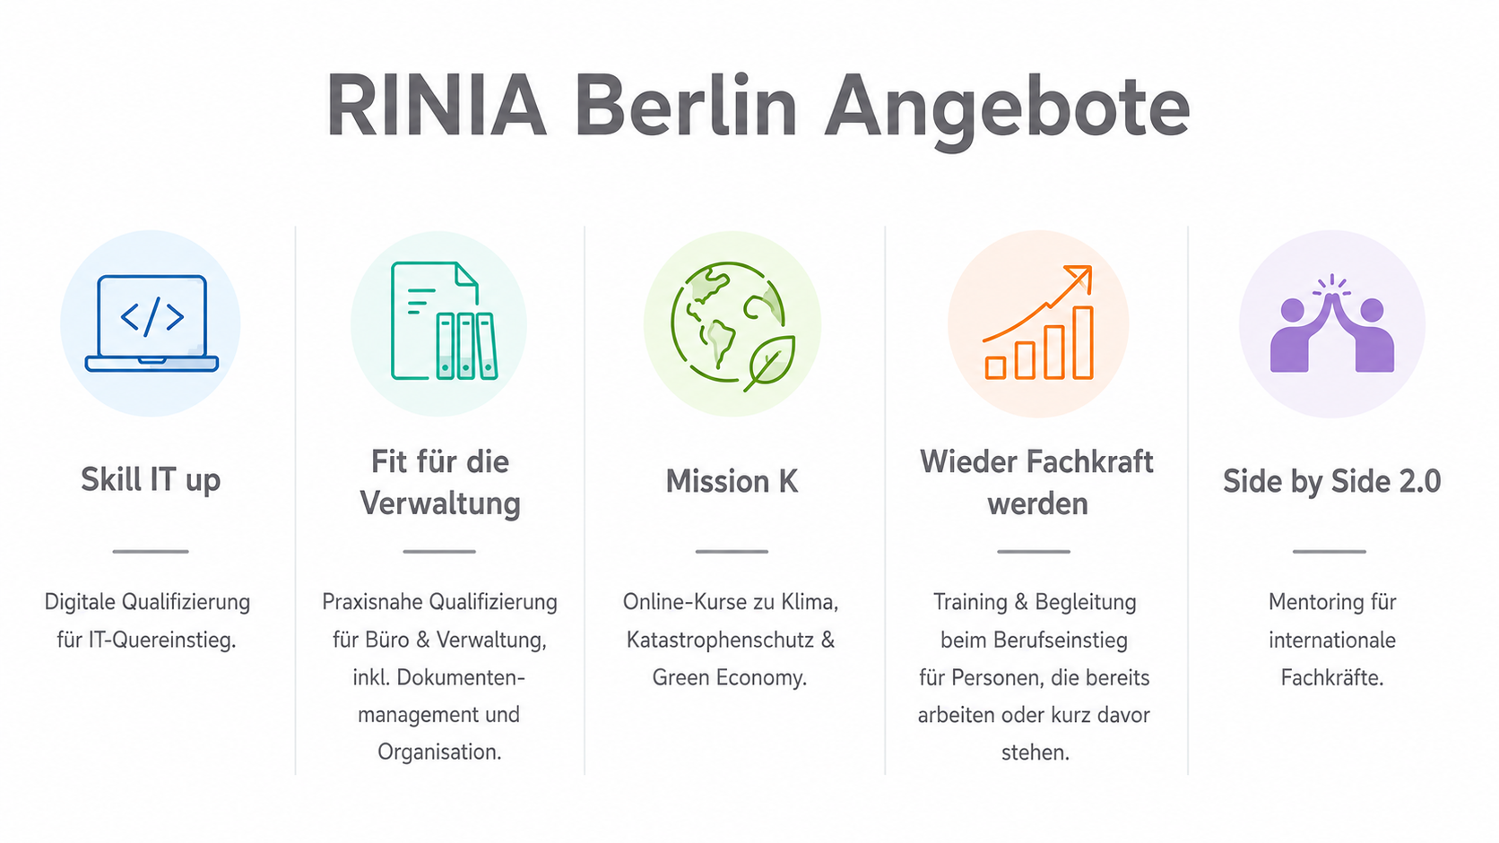

Slide 4
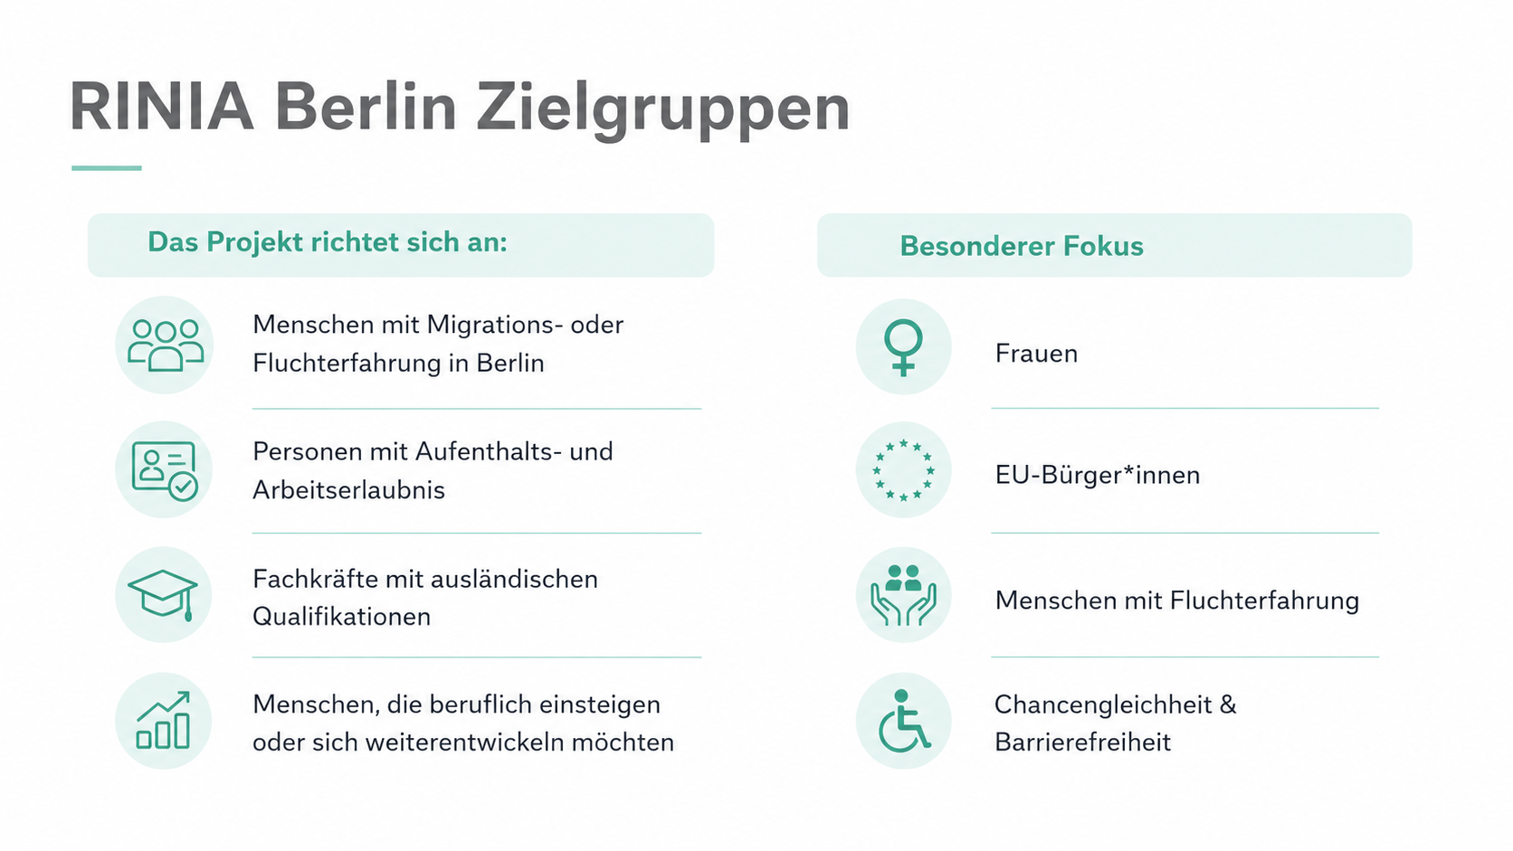

Slide 5
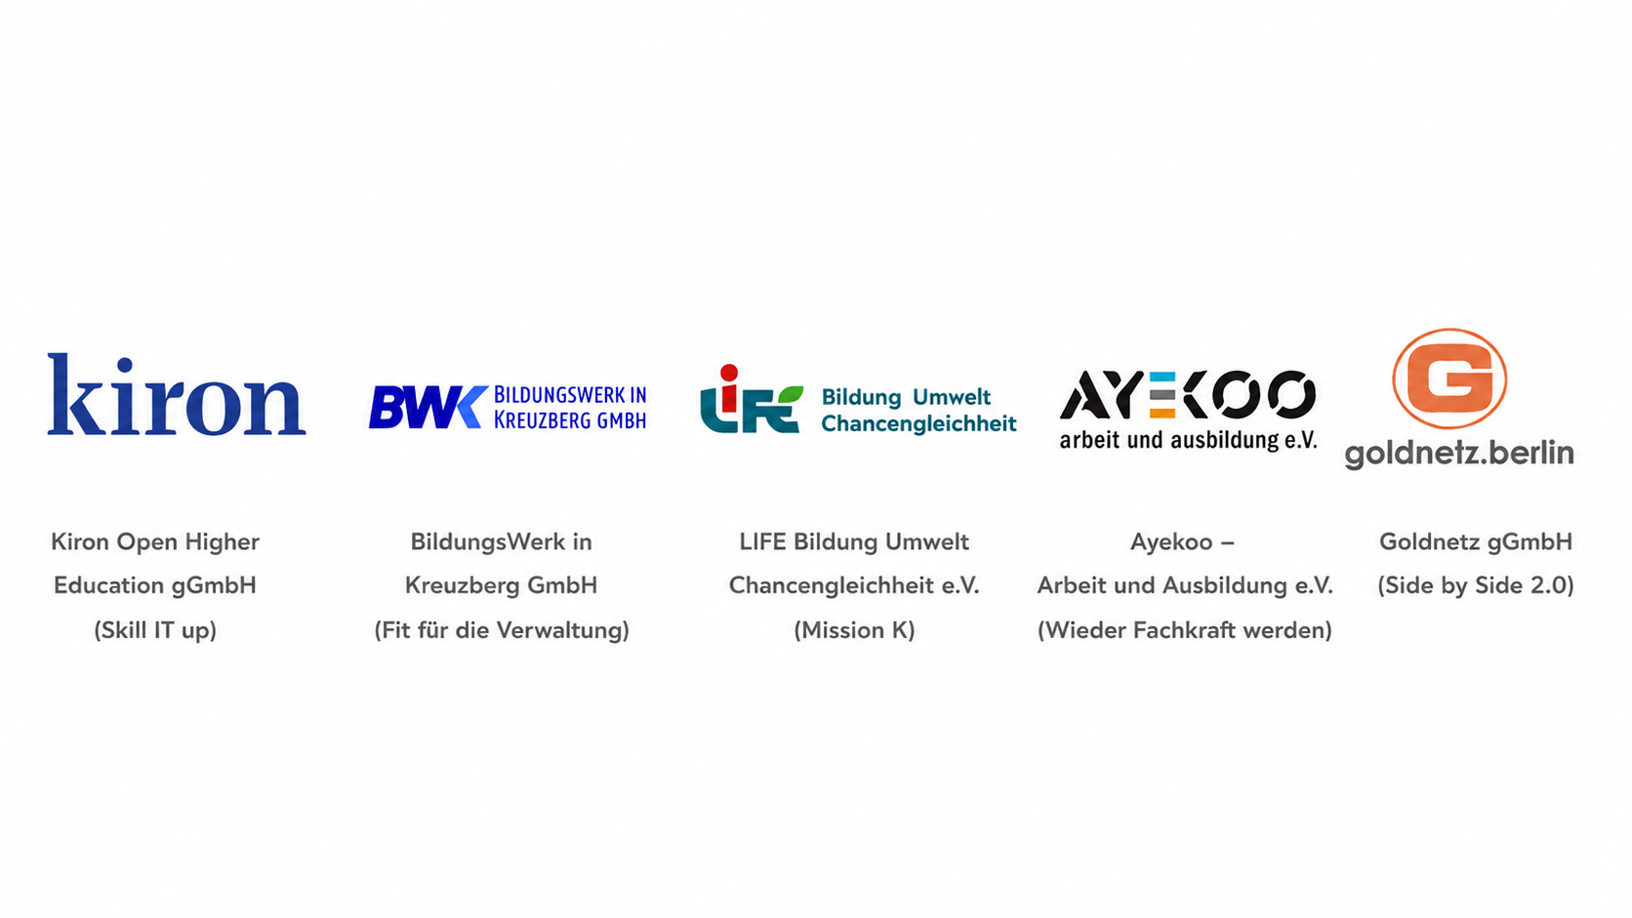
Teilvorhaben

Slide 6
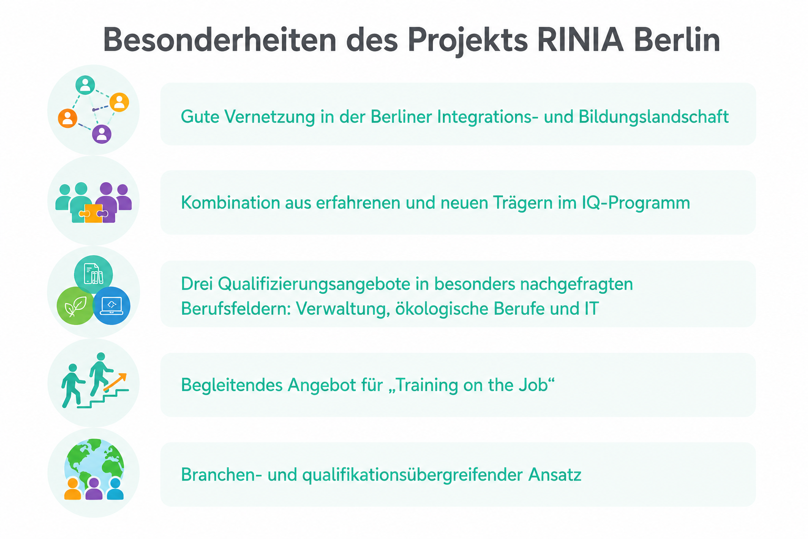

Slide 7


Vielen Dank für Ihre Aufmerksamkeit!​
Kontakt: rinia-berlin@club-dialog.de
Webseite: https://rinia-berlin.de/
Social Media:
https://www.facebook.com/RINIABerlin
https://www.linkedin.com/company/rinia-berlin
https://www.instagram.com/regionalesintegrationsnetzwerk
https://t.me/RINIA_berlin
Das Projekt wird im Rahmen des Förderprogramms „Integration durch Qualifizierung (IQ)“ durch das Bundesministerium für Arbeit und Soziales und die Europäische Union über den Europäischen Sozialfonds Plus (ESF Plus) und durch die Senatsverwaltung für Integration, Arbeit und Soziales gefördert und vom Bundesamt für Migration und Flüchtlinge administriert. Partner in der Umsetzung sind das Bundesministerium für Bildung, Familie, Senioren, Frauen und Jugend und die Bundesagentur für Arbeit.
Weiterer Förderer:
Förderprogramm IQ – Integration durch Qualifizierung I www.netzwerk-iq.de I 2025

